Slide 1

웹서버구축 [스몰과제6] 20175105_곽영주

Slide 2
문제1 - 소스코드
<%@ page language="java" contentType="text/html; charset=EUC-KR" pageEncoding="EUC-KR"%>
<!DOCTYPE html>
<html>
<head>
<meta http-equiv="Content-Type" content="text/html; charset=EUC-KR">
<title>JSP 예제 scriptlet.jsp</title>
</head>
<body>
<% int i =24; %>
<%
out.println("하루는 " + i + "시간이며, <br>");
out.println("하루는 " + i*60 + "분입니다.");
%>
</body>
</html>

Slide 3
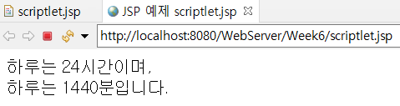
문제1 - 실행결과

Slide 4
문제2 - 소스코드
<%@ page language="java" contentType="text/html; charset=EUC-KR"
pageEncoding="EUC-KR"%>
<!DOCTYPE html>
<html>
<head>
<meta http-equiv="Content-Type" content="text/html; charset=EUC-KR">
<title>JSP 예제 expression.jsp</title>
</head>
<body>
<% int year = 365; %>
<% out.println("1년은 약 몇 주일까요? <p>"); %>
<%= year / 7 %>
<%= "주 입니다." %>
</body>
</html>

Slide 5
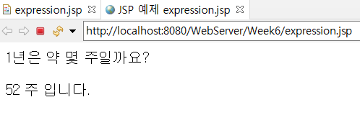
문제2 - 실행결과

Slide 6
문제3 - 소스코드
<%@ page language="java" contentType="text/html; charset=EUC-KR"
pageEncoding="EUC-KR"%>
<!DOCTYPE html>
<html>
<head>
<meta http-equiv="Content-Type" content="text/html; charset=EUC-KR">
<title>JSP 예제 runerrorhandle.jsp</title>
</head>
<body>
<% String []str = {"감사합니다.", "Thank you."}; %>
한국어로 [<%= str[0] %>]는 <br>
영어로 [<%= str[1] %>]이다.
</body>
</html>

Slide 7
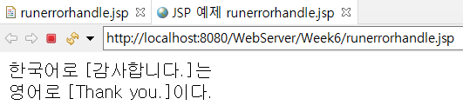
문제3 - 실행결과

Slide 8
문제4 - 소스코드
<%@ page language="java" contentType="text/html; charset=EUC-KR"
pageEncoding="EUC-KR"%>
<!DOCTYPE html>
<html>
<head>
<meta http-equiv="Content-Type" content="text/html; charset=EUC-KR">
<title>JSP 예제 declaration.jsp</title>
</head>
<body>
<%! double radius = 4.8; %>
<%!
public double getArea(double r){
return r * r * 3.14;
}
%>
반지름이 <%= radius %>인 원의 면적은 <%= getArea(radius) %>이다.
</body>
</html>

Slide 9
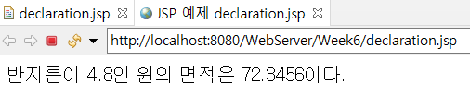
문제4 - 실행결과

Slide 10
문제5 - 소스코드
<%@ page language="java" contentType="text/html; charset=EUC-KR"
pageEncoding="EUC-KR"%>
<!DOCTYPE html>
<html>
<head>
<meta http-equiv="Content-Type" content="text/html; charset=EUC-KR">
<title>JSP 예제 membervar.jsp</title>
</head>
<body>
<% int i = 0; %>
[지역변수] i = <%= ++i %>
<p>
[소속변수] memi = <%= ++memi %>
<%! int memi = 0; %>
</body>
</html>

Slide 11
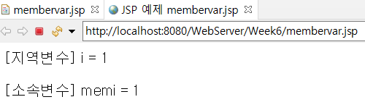
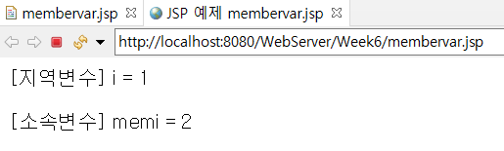
문제5 - 실행결과

Slide 12
문제6 - 소스코드
<%@ page language="java" contentType="text/html; charset=EUC-KR"
pageEncoding="EUC-KR"%>
<!DOCTYPE html>
<html>
<head>
<meta http-equiv="Content-Type" content="text/html; charset=EUC-KR">
<title>JSP 예제 comments.jsp</title>
</head>
<body>
<h1>HTML 주석과 JSP 주석의 차이</h1>
<!-- 이것은 HTML 주석으로 웹 브라우저의 [소스 보기]에서 보입니다. -->
<%-- 다음은 자바 코드의 스크립트릿입니다. --%>
<%
String str;
if(java.util.Calendar.getInstance().get(java.util.Calendar.HOUR_OF_DAY) >= 12)
str = "오후";
else
str = "오전";
%>
<!-- 지금은 <%= str %>입니다. -->
지금 시각은<%= new java.util.Date() %> 입니다.
</body>
</html>

Slide 13
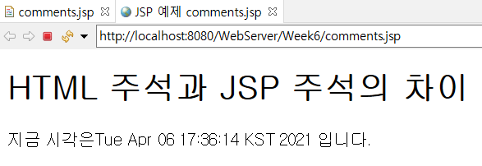
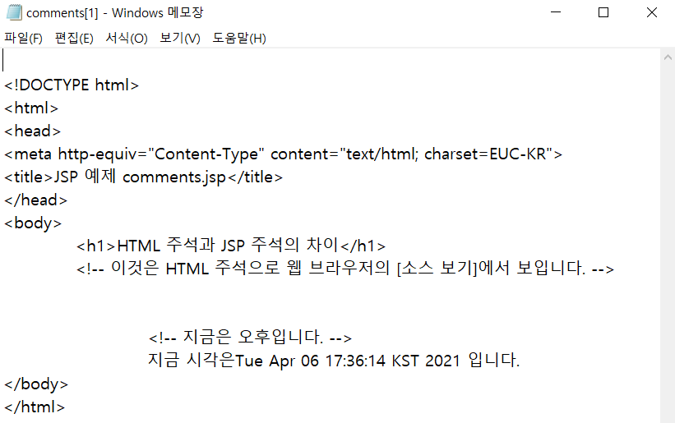
문제6 - 실행결과

Slide 14
문제7 - 소스코드
<%@ page language="java" contentType="text/html; charset=EUC-KR"
pageEncoding="EUC-KR"%>
<!DOCTYPE html>
<html>
<head>
<meta http-equiv="Content-Type" content="text/html; charset=EUC-KR">
<title>JSP 예제 import.jsp</title>
</head>
<body>
<h2>page 지시자의 import 속성</h2>
<%@ page import="java.util.Date" %>
현재 시각 : <%= new Date().toLocaleString() %>
</body>
</html>

Slide 15
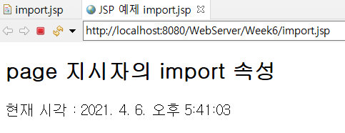
문제7 - 실행결과

Slide 16
문제8 - 소스코드
<%@ page language="java" contentType="text/html; charset=EUC-KR"
pageEncoding="EUC-KR"%>
<!DOCTYPE html>
<html>
<head>
<meta http-equiv="Content-Type" content="text/html; charset=EUC-KR">
<title>JSP 예제 errorpage.jsp</title>
</head>
<body>
<%@ page errorPage="exception.jsp" %>
<% String []str = {"감사합니다.", "Thank you."}; %>
한국어로 [<%= str[0] %>]는 <br>
영어로 [<%= str[2] %>]이다.
</body>
</html>

Slide 17
<%@ page language="java" contentType="text/html; charset=EUC-KR"
pageEncoding="EUC-KR"%>
<!DOCTYPE html>
<html>
<head>
<meta http-equiv="Content-Type" content="text/html; charset=EUC-KR">
<title>JSP 예제 exception.jsp</title>
</head>
<body>
<%@ page isErrorPage="true" %>
<% response.setStatus(response.SC_OK); %> <%-- http 500 error 해결방법 --%>
<h2>처리 중 문제 발생</h2>
빠른 시일 내에 복구하도록 하겠습니다. <p>
exception.getMessage() : <%= exception.getMessage() %> <p>
exception.toString() : <%= exception.toString() %>
</body>
</html>

Slide 18
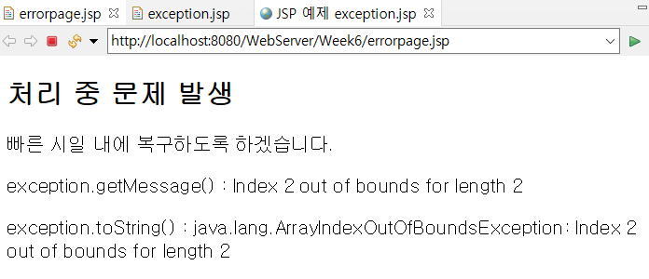
문제8 - 실행결과

Slide 19
문제9 - 소스코드
<%@ page language="java" contentType="text/html; charset=EUC-KR"
pageEncoding="EUC-KR"%>
<!DOCTYPE html>
<html>
<head>
<meta http-equiv="Content-Type" content="text/html; charset=EUC-KR">
<title>JSP 예제 include.jsp</title>
</head>
<body>
<%@ include file="header.jsp" %>
<hr> <p>
include 지시자 : &lt;%@ include file="file_name" %&gt; <p>
<hr> <p>
<%@ include file="footer.html" %>
</body>
</html>

Slide 20
<%@ page language="java" contentType="text/html; charset=EUC-KR"
pageEncoding="EUC-KR"%>
<!DOCTYPE html>
<html>
<head>
<meta http-equiv="Content-Type" content="text/html; charset=EUC-KR">
<title>JSP 예제 header.jsp</title>
</head>
<body>
<h2><font color=blue>JSP 지시자 예제</font></h2>
</body>
</html>

Slide 21
<%@ page contentType="text/html; charset=EUC-KR" %>
<center>
<font color=red>소프트웨어 융합 대학</font>
</center>

Slide 22
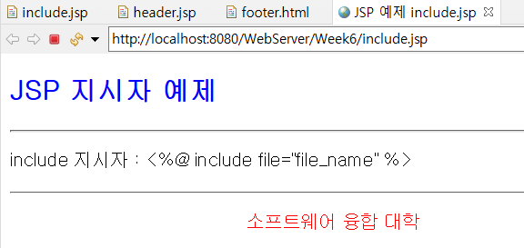
문제9 - 실행결과

